Slide 1
Имитация кассового аппарата
Десятовский Александр Алексеевич

Slide 2
Суть проекта
Предоставляет возможность пользователю сформировать чек, включающий в себя выбранные товары. При запуске необходимо ввести логин и пароль сотрудника, чтобы перейти в само окно составления заказа. Добавление товаров в заказ осуществляется через таблицу, связанную с базой данных. Редактирование названий, цен и скидок товаров будет доступно только сотруднику с должностью “Менеджер”. После составления заказа, при нажатии кнопки формирования чека, результат отобразится в самом приложении и сохранится в файле формата “.docx” в выбранном пользователем пути.

Slide 3
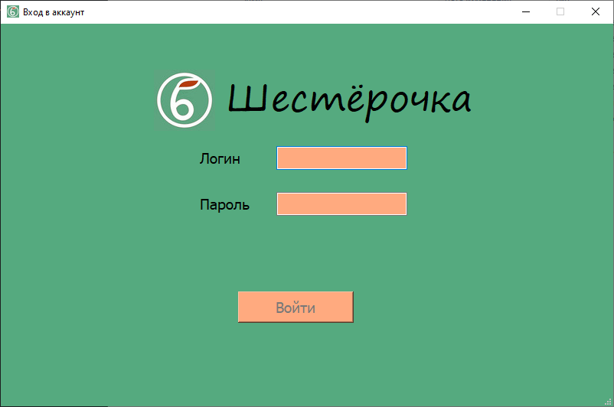
Структура классов
Класс Homepage: окно входа в аккаунт сотрудника.
Функция enter: сопоставляет введенные логин и пароль с логином и паролем из базы данных. При совпадении закрывает это окно и отрывает окно Mainwindow. Иначе выводит сообщение об ошибке.
Функция clear: при редактировании одного из полей убирает сообщение об ошибке и делает активной кнопку входа если оба поля не пустые.

Slide 4
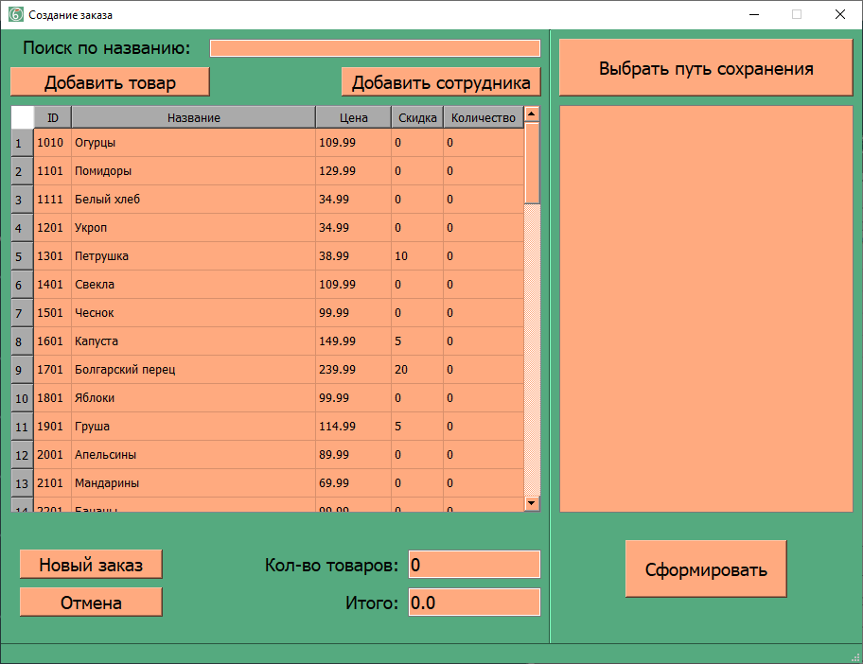
Структура классов
Класс Mainwindow: окно составления заказа.
Функция form: формирует чек из заданных товаров в соответствии с шаблоном “check_template.docx”.
Функция select_path: выводит диалоговое окно выбора пути сохранения чека.
Функция new_order: сохраняет текущий заказ и переходит к новому.
Функция cancel: отменяет текущий заказ и очищает поле поиска и путь сохранения.
Функция current_amount_sum: подсчитывает и выводит промежуточные кол-во товаров и общую стоимость.
Функция edit: дублирует изменения в таблице в базу данных.
Функция search: производит поиск по названию товара в таблице.

Slide 5
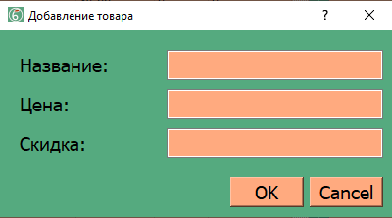
Структура классов
Класс AddItemDialog: диалоговое окно добавления нового товара.

Slide 6
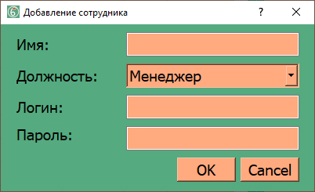
Структура классов
Класс AddStaffDialog: диалоговое окно добавления нового сотрудника.

Slide 7
Используемые технологии и библиотеки
Технологии
Библиотеки
База данных: хранение информации о товарах и сотрудниках.
Qt Designer: построение пользовательских интерфейсов окон.
sys
sqlite3
datetime
docx
docxtpl
PyQt5

